Slide 1

Profiloivimmat aikakauslehdet
lukijoiden kiinnostusten
kohteiden mukaan
Kevät 2017
Prosenttia lukijoista

Slide 2
Aikakauslehtien avulla on helppo tavoittaa erilaisista aiheista kiinnostuneita lukijoita kustannustehokkaasti.
Tässä esityksessä lehdet on laitettu järjestykseen siten,
että ensimmäisenä on lehti, jonka lukijoista mahdollisimman
suuri osa (%) on kiinnostunut tietystä aiheesta.
Huomaathan, että lehtien lukijamäärä vaihtelee!

Slide 3
Mikä suomalaisia kiinnostaa? 1/3
Kiinnostuksen kohde | % yli 12-vuotiaista suomalaisista | Kpl, yli 12-vuotiaat suomalaiset
Oman paikkakunnan asiat ja tapahtumat | 75 | 3 349 000
Kotimaan ja ulkomaiden ajankohtaiset asiat | 70 | 3 135 000
TV- ja radio-ohjelmat, elokuvat | 46 | 2 070 000
Urheilu, liikunta, kuntoilu | 45 | 2 016 000
Hyvinvointi, terveys | 44 | 1 956 000
Ruuanlaitto, leivonta, reseptit | 43 | 1 934 000
Luonto ja luonnossa liikkuminen | 41 | 1 824 000
Tiede, tutkimus | 38 | 1 717 000
Politiikka ja yhteiskunta | 36 | 1 593 000
Ulkomaan matkailu | 36 | 1 591 000
Lähde: KMT AL + total Syksy 2016/Kevät 2017, N=9 525, estimaatti: 4 462 000,
Punaisella merkityissä lähde: KMT AL + total Kevät 2017, N=4 783

Slide 4
Mikä suomalaisia kiinnostaa? 2/3
Kiinnostuksen kohde | % yli 12-vuotiaista suomalaisista | Kpl, yli 12-vuotiaat suomalaiset
Musiikki ja konsertit | 35 | 1 549 000
Kirjat ja kirjallisuus | 32 | 1 427 000
Sisustaminen | 32 | 1 414 000
Kulttuuri (teatteri, ooppera, museot, taidenäyttelyt jne.) | 29 | 1 307 000
Rakentaminen, remontointi | 28 | 1 246 000
Tekniikka, tekniikan kehitys (tietotekniikka, elektroniikka, matkapuhelimet jne.) | 27 | 1 218 000
Eläimet ja lemmikit | 27 | 1 193 000
Ympäristöasiat | 26 | 1 182 000
Puutarhanhoito ja kasvit | 26 | 1 165 000
Talous- ja raha-asiat (liike-elämä, säästäminen, sijoittaminen jne.) | 26 | 1 162 000
Lähde: KMT AL + total Syksy 2016/Kevät 2017, N=9 525, estimaatti: 4 462 000,

Slide 5
Mikä suomalaisia kiinnostaa? 3/3
Kiinnostuksen kohde | % yli 12-vuotiaista suomalaisista | Kpl, yli 12-vuotiaat suomalaiset
Autot, moottoriajoneuvot | 25 | 1 106 000
Muoti ja pukeutuminen | 25 | 1 094 000
Sanaristikot ja sudokut | 25 | 1 117 000
Kotimaan matkailu | 24 | 1 065 000
Mökkeily | 22 | 982 000
Kauneudenhoito ja kosmetiikka | 18 | 750 000
Pelaaminen | 15 | 650 000
Hyväntekeväisyys, vapaaehtoistyö | 14 | 633 000
Kalastus | 13 | 559 000
Metsästys | 10 | 432 000
Ei mikään edellä mainituista | 2 | 73 000
Lähde: KMT AL + total Syksy 2016/Kevät 2017, N=9 525, estimaatti: 4 462 000,
Punaisella merkityissä lähde: KMT AL + total Kevät 2017, N=4 783

Slide 6
Aikakauslehdet lukijoiden kiinnostusten kohteiden mukaan
Autot, moottoriajoneuvot
Eläimet ja lemmikit
Hyvinvointi, terveys
Hyväntekeväisyys, vapaaehtoistyö
Kalastus
Kauneudenhoito ja kosmetiikka
Kirjat ja kirjallisuus
Kotimaan matkailu
Kotimaan ja ulkomaiden ajankohtaiset asiat
Kulttuuri
Luonto ja luonnossa liikkuminen
Metsästys
Muoti ja pukeutuminen
Musiikki ja konsertit
Mökkeily
Oman paikkakunnan asiat ja tapahtumat
Pelaaminen
Politiikka ja yhteiskunta
Puutarhanhoito ja kasvit
Rakentaminen, remontointi
Ruuanlaitto, leivonta, reseptit
Sanaristikot ja sudoku
Sisustaminen
Talous- ja raha-asiat
Tekniikka, tekniikan kehitys
Tiede, tutkimus
TV- ja radio-ohjelmat, elokuvat
Ulkomaan matkailu
Urheilu, liikunta, kuntoilu
Veneily ja purjehdus
Ympäristöasiat
Punaisella merkityt ovat uusia aiheita. Näistä aiheista on kerätty tietoa vasta puoli vuotta, eli vastaajien lukumäärä on noin puolta pienempi kuin muissa aiheissa.

Slide 7




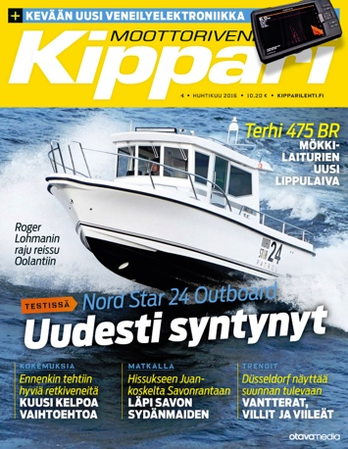
Eniten autoista ja moottoriajoneuvoista kiinnostuneita (% lukijoista)
Koko väestö
25
72
70
69
67
66
Tekniikan Maailma 64 | TM Rakennusmaailma 58 | Koneviesti 57 | Vene 55 | Tivi 51

Slide 8
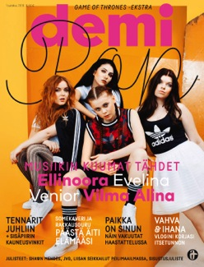

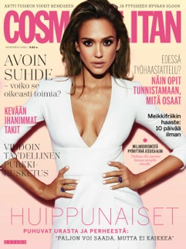
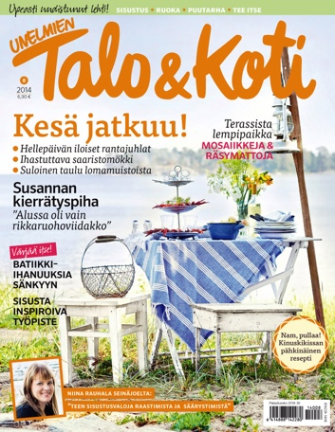

Eniten eläimistä ja lemmikeistä kiinnostuneita (% lukijoista)
Koko väestö
27
44
41
40
38
38
Suuri Käsityö 38 | Trendi 37 | Kotiliesi Käsityö 37 | Kotivinkki 36 | Sport 36

Slide 9

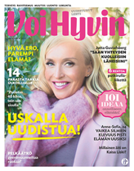

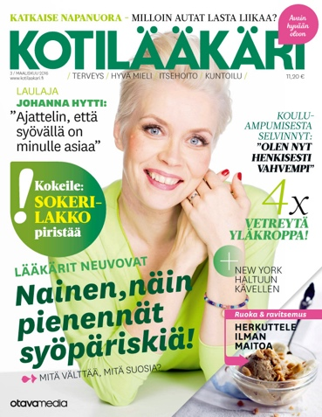
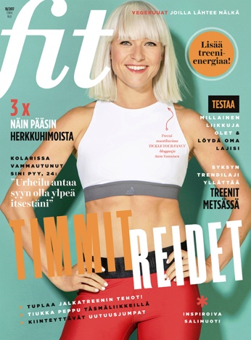
Eniten hyvinvoinnista ja terveydestä kiinnostuneita (% lukijoista)
Koko väestö
44
76
76
74
74
73
Hyvä Terveys 73 | Kauneus & Terveys 73 | Askel 72 | Sport 72 | Trendi 71

Slide 10
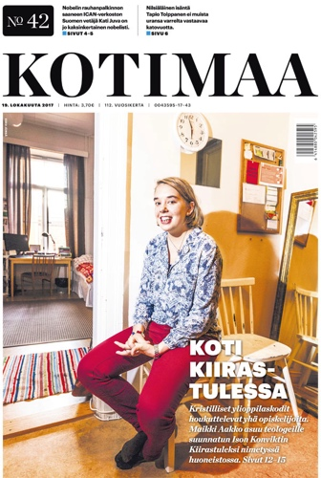
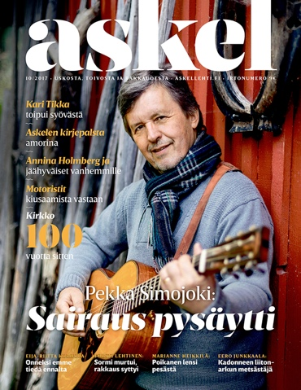

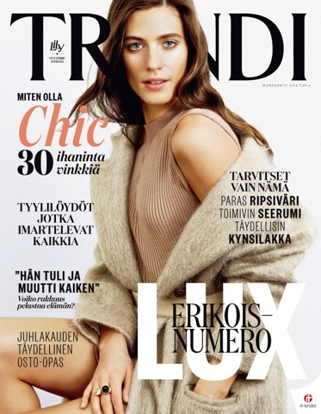
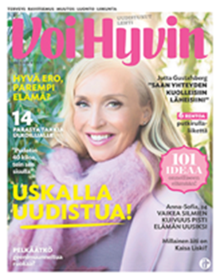
Eniten hyväntekeväisyydestä ja vapaa-ehtoistyöstä kiinnostuneita (% lukijoista)
Koko väestö
14
44
40
33
29
26
Viva 25 | Elle 25 | Gloria 25 | Kotilääkäri 25 | Maalla 25

Slide 11
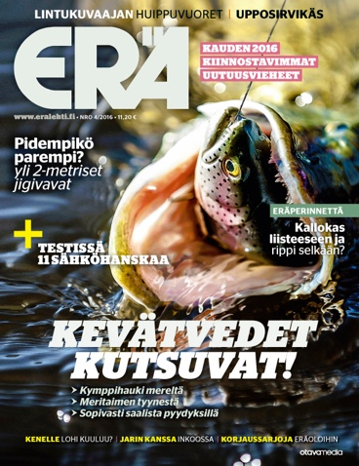



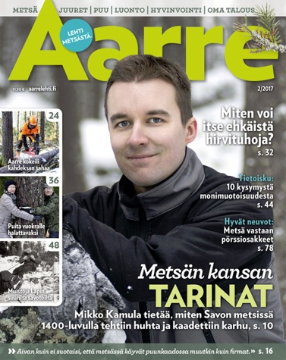
Eniten kalastuksesta kiinnostuneita
(% lukijoista)
Koko väestö
13
58
50
46
33
31
Konepörssi 27 | Alibi 26 | TM Rakennusmaailma 26 | Urheilulehti 26 | Auto Bild Suomi 26
Lähde: KMT AL + total Kevät 2017
N=4 783, estimaatti: 4 462 000

Slide 12

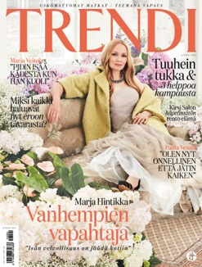


Eniten kauneudenhoidosta ja kosmetiikasta kiinnostuneita (% lukijoista)
Koko väestö
17
57
57
55
53
48
Fit 45 | Sport 44 | Kauneus & Terveys 42 | Deko 37 | Kunto Plus 36

Slide 13


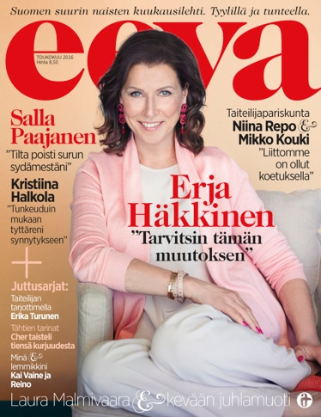

Eniten kirjoista ja kirjallisuudesta kiinnostuneita (% lukijoista)
Koko väestö
32
69
59
59
55
55
Viva 54 | Deko 54 | Suomen Kuvalehti 53 | Trendi 53 | Opettaja 53

Slide 14





Eniten kotimaan matkailusta kiinnostuneita
(% lukijoista)
Koko väestö
24
56
53
51
42
40
Meidän Talo 40 | Ammattiautot 39 | Caravan 37 | Erä 37 | Glorian Koti 36
Lähde: KMT AL + total Kevät 2017
N=4 783, estimaatti: 4 462 000

Slide 15

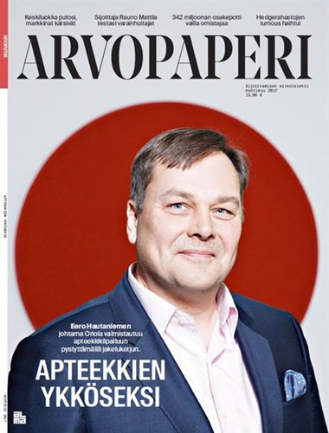


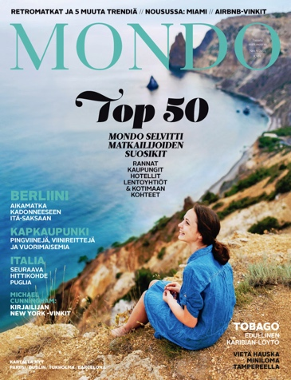
Eniten kotimaan ja ulkomaiden ajankohtaisista asioista kiinnostuneita (% lukijoista)
Koko väestö
70
90
89
88
84
84
Talouselämä 84 | Tivi 83 | Yrittäjäsanomat 83 | Gloria 82 | Antiikki & Design 82

Slide 16

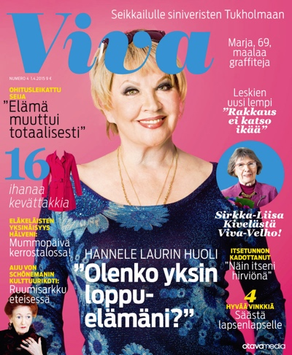


Eniten kulttuurista* kiinnostuneita (% lukijoista)
Koko väestö
29
*) teatteri, ooppera, museot, taidenäyttelyt, jne.
67
60
56
56
55
Deko 55 | Glorian Koti 55 | Oma Aika 53 | Mondo 53 | Opettaja 53

Slide 17
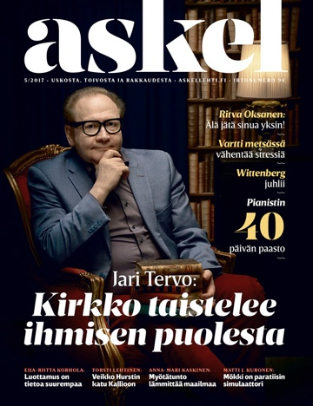
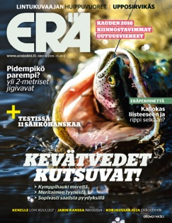


Eniten luonnosta ja luonnossa liikkumisesta kiinnostuneita (% lukijoista)
Koko väestö
41
76
63
63
62
60
Maalla 57 | Antiikki & Design 56 | Meidän Mökki 56 | Kotimaa 55 | Kodin Pellervo 55

Slide 18

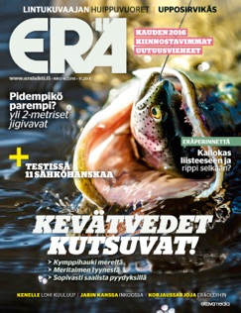


Eniten metsästyksestä kiinnostuneita
(% lukijoista)
Koko väestö
10
53
47
34
34
30
Konepörssi 25 | Vene 54 | Koneviesti 52 | Metsälehti 50 | Vauhdin Maailma 50
Lähde: KMT AL + total Kevät 2017
N=4 783, estimaatti: 4 462 000

Slide 19
Eniten muodista ja pukeutumisesta kiinnostuneita
(% lukijoista)
Koko väestö
25
73
69
66
63
62
Deko 58 | Fit 54 | Kauneus & Terveys 52 | Sport 50 | Glorian Koti 50

Slide 20

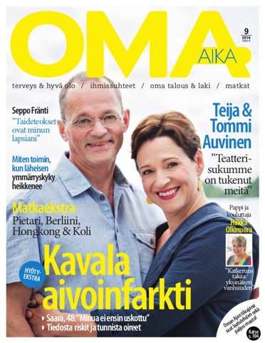
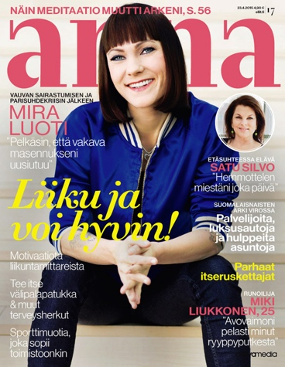
Eniten musiikista ja konserteista kiinnostuneita (% lukijoista)
Koko väestö
35
62
54
50
50
50
Gloria 50 | Deko 50 | Trendi 49 | Eeva 48 | Elle 48

Slide 21



Eniten mökkeilystä kiinnostuneita (% lukijoista)
Koko väestö
22
56
53
51
42
40
Meidän Talo 40 | Ammattiautot 39 | Caravan 37 | Erä 37 | Glorian Koti 36
Lähde: KMT AL + total Kevät 2017
N=4 783, estimaatti: 4 462 000

Slide 22
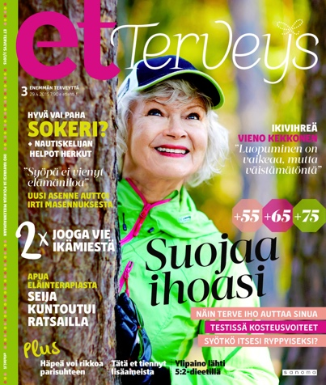
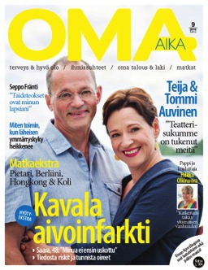
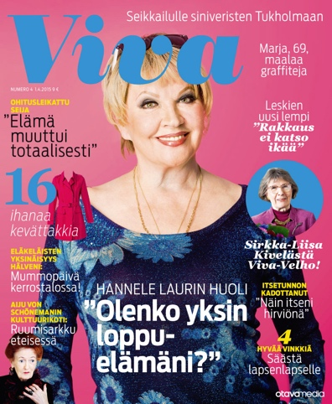
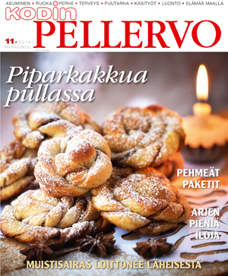
Eniten oman paikkakunnan asioista ja tapahtumista kiinnostuneita (% lukijoista)
Koko väestö
75
91
91
90
90
90
Antiikki & Design 90 | ET-lehti 89 | Kotilääkäri 89 | Kotimaa 88 | Maatilan Pellervo 88

Slide 23

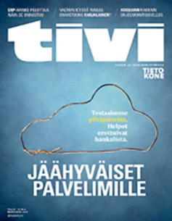


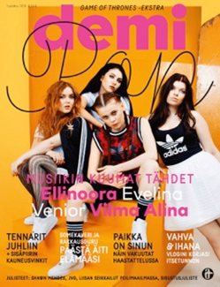
Eniten pelaamisesta (tietokone-, konsoli-, netti-, mobiilipelit) kiinnostuneita (% lukijoista)
Koko väestö
15
40
40
26
24
23
Tiede 22 | Urheilulehti 21 | Tieteen Kuvalehti 21 | Arvopaperi 21 | Golflehti 15
Lähde: KMT AL + total Kevät 2017
N=4 783, estimaatti: 4 462 000

Slide 24


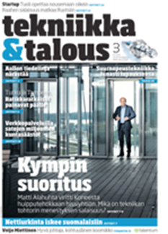
Eniten politiikasta ja yhteiskunnallisista asioista kiinnostuneita (% lukijoista)
Koko väestö
36
65
62
58
58
57
Talouselämä 57 | Kotimaa 54 | Gloria 49 | Tiede 49 | ET-lehti 48
Lähde: KMT AL + total Kevät 2017
N=4 783, estimaatti: 4 462 000

Slide 25
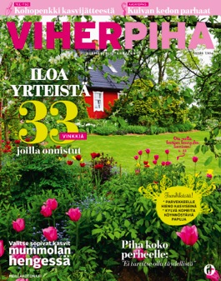
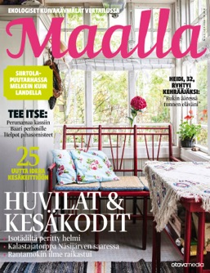



Eniten puutarhanhoidosta ja kasveista kiinnostuneita (% lukijoista)
Koko väestö
26
68
62
53
52
50
Koti ja Keittiö 50 | Kotiliesi Käsityö 50 | Kotivinkki 49 | Meidän Mökki 49 | Gloria 47

Slide 26
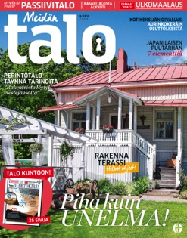
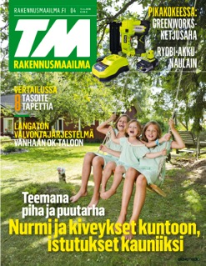
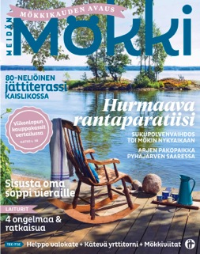
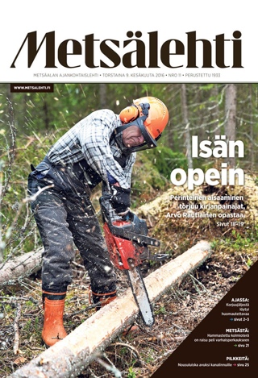

Eniten rakentamisesta ja remontoinnista kiinnostuneita (% lukijoista)
Koko väestö
28
60
58
55
50
48
Vene 48 | Unelmien Talo & Koti 47 | Vauhdin Maailma 46 | Koneviesti 46 | Moottori 45

Slide 27


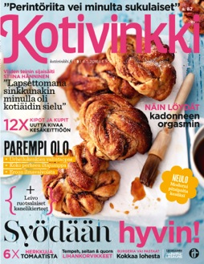
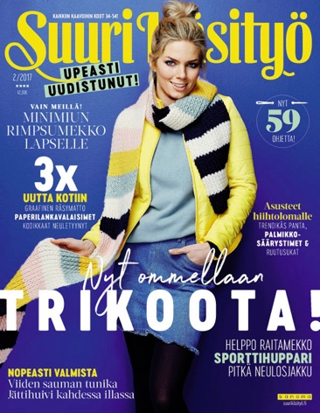
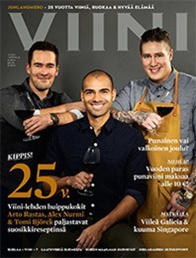
Eniten ruuanlaitosta, resepteistä ja leivonnasta kiinnostuneita (% lukijoista)
Koko väestö
43
81
75
71
68
67
Kodin Kuvalehti 66 | Koti ja Keittiö 66 | Kotiliesi Käsityö 66 | Viva 65 | Meidän Perhe 65

Slide 28



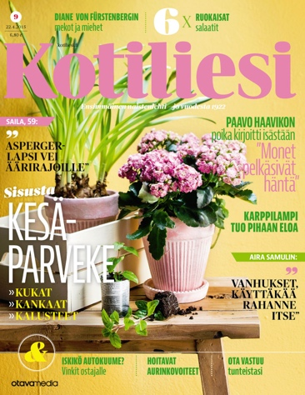
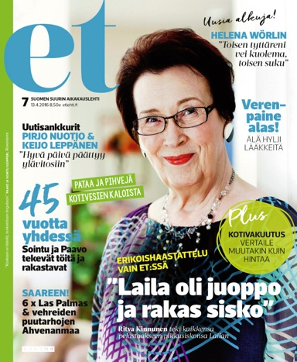
Eniten sanaristikoista ja sudokuista kiinnostuneita (% lukijoista)
Koko väestö
25
56
55
52
51
50
Seura 46 | Apu 45 | Eeva 45 | Apu Terveys 45 | Oma Aika 44
Lähde: KMT AL + total Kevät 2017
N=4 783, estimaatti: 4 462 000

Slide 29



Eniten sisustamisesta kiinnostuneita
(% lukijoista)
Koko väestö
32
76
74
73
67
67
Trendi 66 | Avotakka 66 | Antiikki & Design 63 | Kotivinkki 62 | Maalla 61

Slide 30
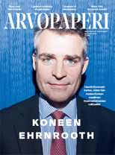
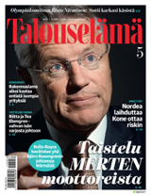
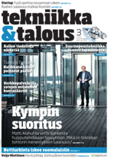
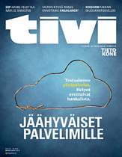

Eniten talous- ja raha-asioista* kiinnostuneita
(% lukijoista)
Koko väestö26
*) liike-elämä, säästäminen, sijoittaminen jne.
81
64
59
53
51
Golflehti 47 | ET Matkaopas 43 | Yrittäjäsanomat 41 | Metsälehti 40 | Aarre 39

Slide 31



Eniten tekniikan kehityksestä* kiinnostuneita
(% lukijoista)
Koko väestö
27
*) tietotekniikka, elektroniikka, matkapuhelimet jne.
83
77
63
57
51
TM Rakennusmaailma 49 | Auto Bild Suomi 49 | Tuulilasi 47 | Kippari 46 |
Vene 46

Slide 32


Eniten tieteestä ja tutkimuksesta kiinnostuneita
(% lukijoista)
Koko väestö
38
76
75
73
67
64
Image 60 | Suomen Kuvalehti 55 | Arvopaperi 52 | Talouselämä 52 | Suomen Luonto 51

Slide 33
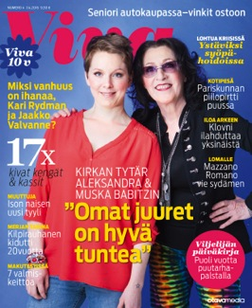


Eniten TV- ja radio-ohjelmista sekä elokuvista kiinnostuneita (% lukijoista)
Koko väestö
46
66
63
62
61
60
Eeva 60 | Kotimaa 59 | Kotiliesi 59 | Trendi 58 | Anna 57

Slide 34

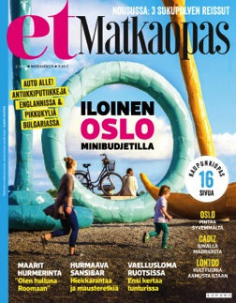
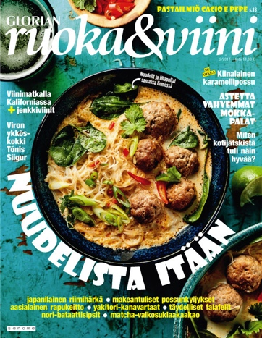

Eniten ulkomaan matkailusta kiinnostuneita
(% lukijoista)
Koko väestö
36
75
74
59
57
56
Viini 56 | Elle 55 | Glorian Koti 55 | Deko 54 | Sport 53

Slide 35

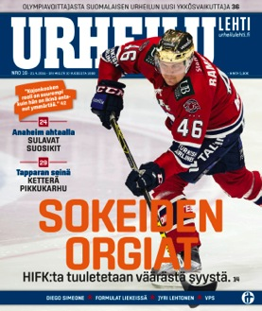
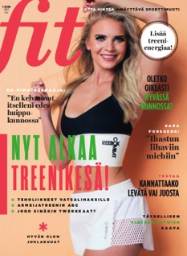


Eniten urheilusta, liikunnasta ja kuntoilusta kiinnostuneita (% lukijoista)
Koko väestö
45
88
84
78
75
66
Kunto Plus 65 | Demi 62 | Cosmopolitan 58 | Vauhdin Maailma 57 | Arvopaperi 57

Slide 36



Eniten veneilystä ja purjehduksesta kiinnostuneita (% lukijoista)
Koko väestö
10
75
65
30
28
28
Moottori 22 | Tekniikka & Talous 22 | Metsästys ja Kalastus 21 | Auto Bild Suomi 21 | Tekniikan Maailma 21
Lähde: KMT AL + total Kevät 2017
N=4 783, estimaatti: 4 462 000

Slide 37




Eniten ympäristöasioista kiinnostuneita
(% lukijoista)
Koko väestö
26
54
50
49
45
44
Viva 43 | Glorian Koti 41 | Maalla 41 | Kotilääkäri 40 | Voi Hyvin 40

Slide 38
Yksittäisten lehtien KMT-tulokset
löydät Mediakorttipalvelusta
www.mediakortit.fi
Lisää KMT-koosteita
www.aikakauslehdet.fi/KMT

Slide 39
www.aikakausmedia.fi • www.mediakortit.fi
@aikakausmedia

